Slide 1
Minimizacija prekidačkih funkcija
Notes:
<number>

Slide 2
Uvod
U projektovanju kombinacionih mreža jedan od bitnih zadataka je minimizacija Bulovih funkcija kojima je opisana kombinaciona mreža.
U opštem slučaju zadatak minimizacije Bulovih funkcija se svodi na određivanje Bulove funkcije sa minimalnim brojem superpozicija unutar jednog funkcionalno potpunog sistema.
Inženjerski gledano, cilj je svesti količinu upotrebljenih logičkih kola na minimum, a da izlazna funkcija bude očuvana.
LPRS I - PDS
<number>

Slide 3
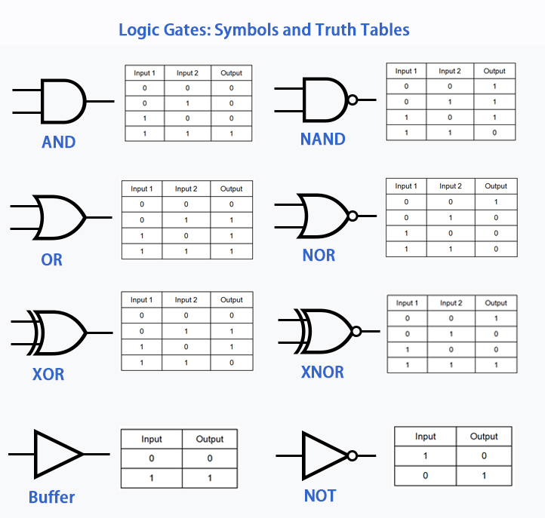

Slide 4
Motivacija
Zbog nepostojanja dovoljno efikasnih rešenja tako postavljenog zadatka rešenje se traži u minimizaciji (traženju minimalnih formi) Bulove funkcije unutar konkretnog funkcionalno potpunog sistema.
Najčešće je to sistem koji obrazuje konjukcija, disjunkcija i negacija.
Negacija (NE) Konjunkcija (I) Disjunkcija (ILI)
LPRS I - PDS
<number>

Slide 5
Primer
Izvršiti analizu realizacije funkcije n = 4 promenljive, zadate skupom indeksa slogova f1 = (5, 6, 9, 10, 13, 14).
Rešenje:
Funkciju je moguće napisati na sledeće načine:
a)
b)
c)
LPRS I - PDS
<number>

Slide 6
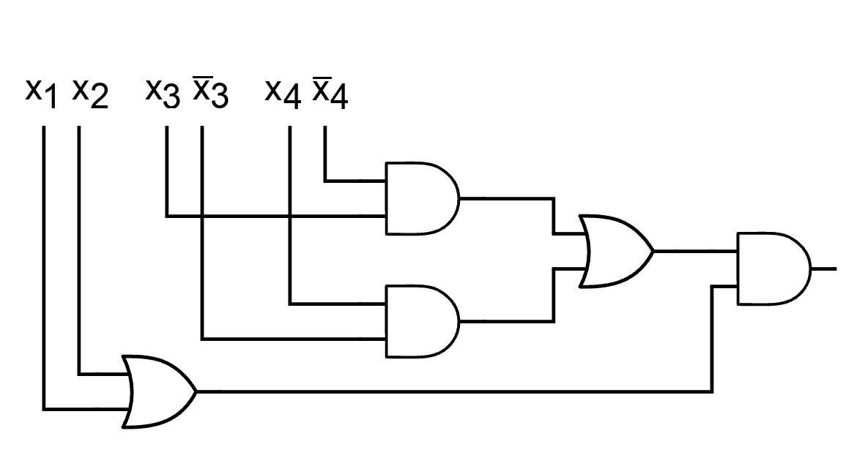
LPRS I - PDS
<number>

Slide 7
Minimizacija pomoću Karnoovih mapa (Karnaugh) 1/3
Ovaj metod koristi modifikovanu kombinacionu tablicu sa brojem ćelija jednakim broju slogova Bulove funkcije.
Da bi se Bulova funkcija unela u tablicu uzima se onaj slog na kome je vrednost funkcije 1 i unosi u ćeliju koja odgovara tome slogu. Uobičajeno je da se ćelije sa vrednošću funkcije 0 ostavljaju prazne.
LPRS I - PDS
<number>

Slide 8
Minimizacija pomoću Karnoovih mapa (Karnaugh) 2/3
Slogovi koji se razlikuju samo po vrednosti jedne promenljive nazvaće se logički susednim. To znači da su sve fizički susedne ćelije na Karnoovoj karti logički susedne ćelije, što predstavlja osnovnu karakteristiku ovog metoda minimizacije. Ovo je omogućeno primenom Grejovog koda, kod koga se N-ti i N+1-vi broj međusobno razlikuju samo u jednom razredu.
LPRS I - PDS
<number>

Slide 9
Minimizacija pomoću Karnoovih mapa (Karnaugh) 3/3
minimizovati:
Rešenje:
Za zadati skup indeksa na kojima funkcija ima vrednost 1 formira se K karta.
Iz K-karte se uočavaju figure ranga 2 i ranga 0, odnosno, minimalna DNF je data izrazom:
LPRS I - PDS
<number>

Slide 10
Analitički metod minimizacije Bulovih funkcija (Quine McCluskey) 1/6
Analitički metod ili tabelarni metod minimizacije Bulovih funkcija, predstavlja potpuno formalizovanu proceduru koja iz koraka u korak dovodi do jednoznačnog rezultata, odnosno, do potpunog skupa skraćenih DNF, odnosno do nepreopširnih skraćenih DNF. (W.V. Quine i E.J. McCluskey 1956)
Tabelarni metod minimizacije sastoji se od dva koraka. U prvom se pronalazi potpun skup prostih implikanti a u drugom sa izabira ne preopširan potpun sistem prostih implikanti koji daje izraz za minimalnu DNF.
LPRS I - PDS
<number>

Slide 11
Analitički metod minimizacije Bulovih funkcija 2/6
Primer: minimizovati QMC metodom: f1(X1,X2,X3,X4)=(0,3,5,7,11,13,15)
LPRS I - PDS
<number>

Slide 12
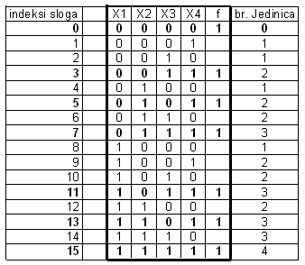
Analitički metod minimizacije Bulovih funkcija 3/6
Tabelarno predstavljamo funkciju
LPRS I - PDS
<number>

Slide 13
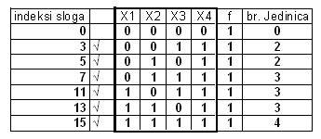
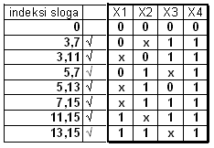
Analitički metod minimizacije Bulovih funkcija 4/6
Prvi put prolazimo kroz tabelu i tražimo slične slogove. Grupišemo slične (različite za jednu bitsku poziciju), objedinjujemo stanja i prepisujemo u desnu tabelu.
LPRS I - PDS
<number>

Slide 14

Analitički metod minimizacije Bulovih funkcija 5/6
Nastavljamo proces...
LPRS I - PDS
<number>

Slide 15

Analitički metod minimizacije Bulovih funkcija 6/6
LPRS I - PDS
<number>

Slide 16
Problem Analitičkog metoda minimizacije
Kompleksnost metode eksponencijalno raste sa brojem Bulovih promenljivih
Ne koristi se u praktičnim alatima poput Quartus-a

Slide 17
Problem minimizacije Bulovih f
Na šta se svodi: pronaći najmanji oblik sume proizvoda DNF ili proizvoda suma KNF
Broj mogućih implikanti, odnosno njihovih kombinacija raste eksponencijalno s brojem promenljivih
Problem je aktualan, početkom 80-ih godina Brayton sa Berkeley-a, sa saradnicima objavljuje metodu pod nazivom ESPRESSO.
ESSPRESSO metoda sa svojim varijacijama predstavlja uobičajeno rešenje problema minimizacije u savremenim alatima poput Quartus-a, Cadence-a, Synopsys-a, Siemens-a...

Slide 18
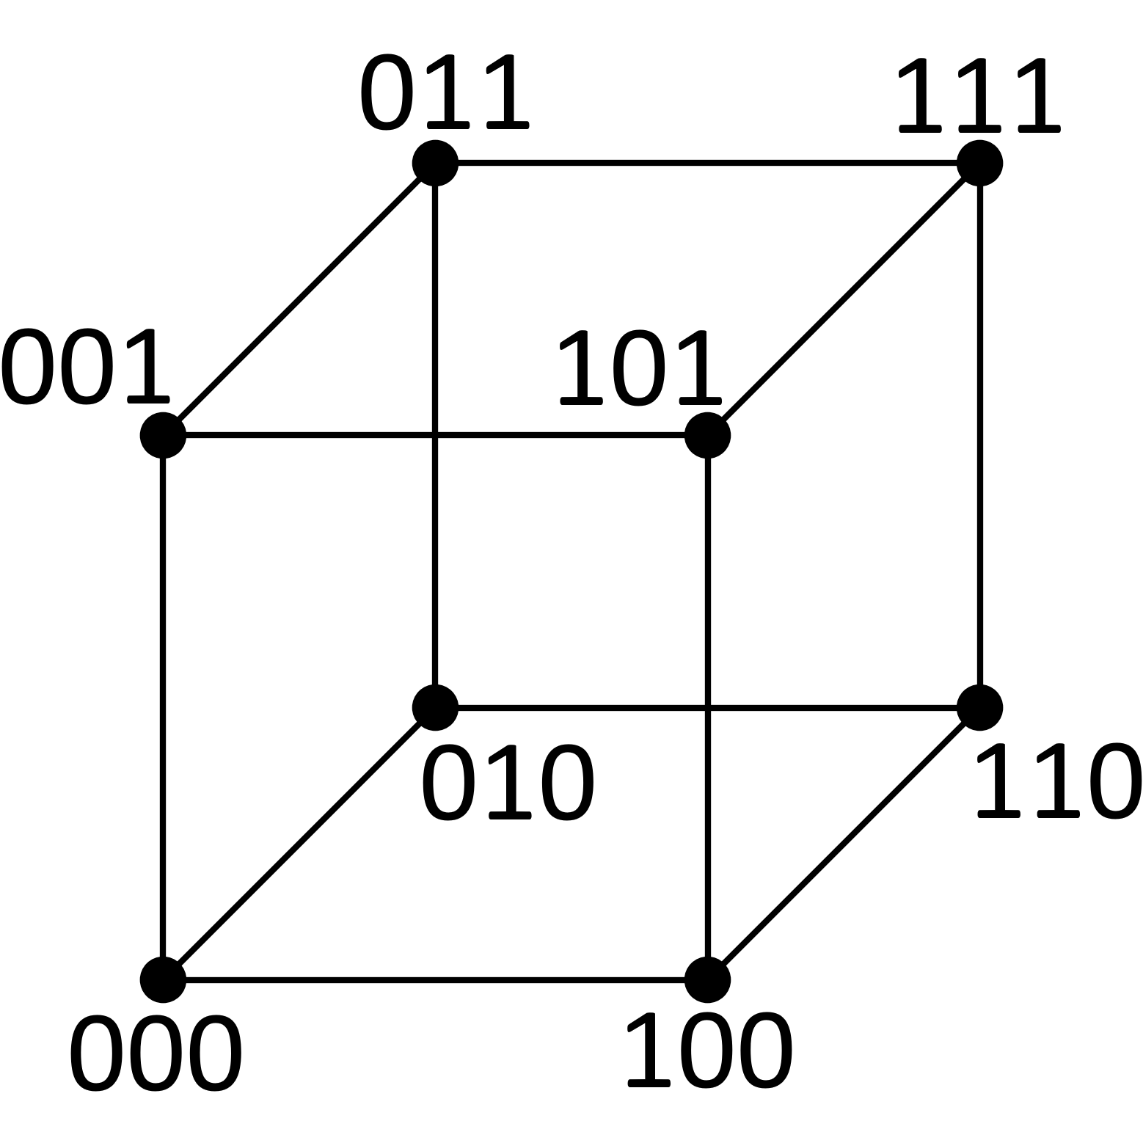
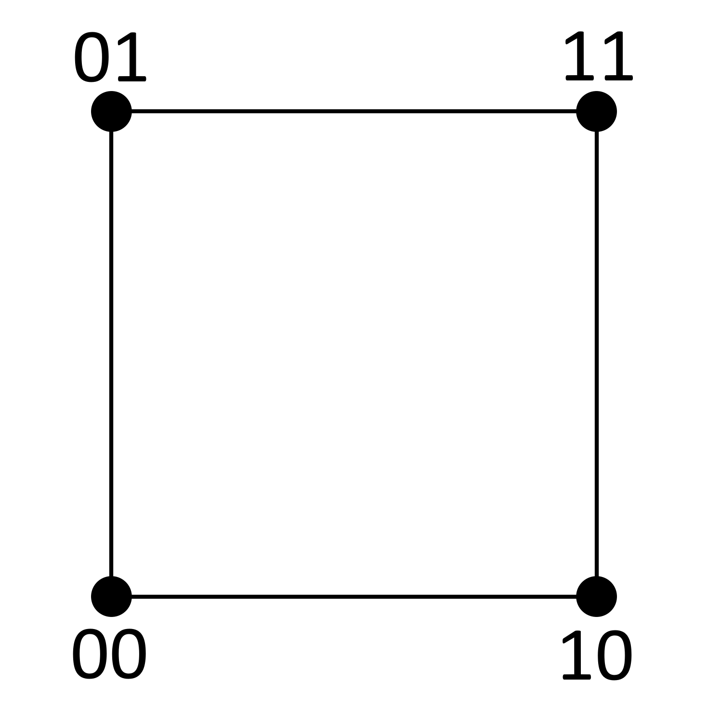
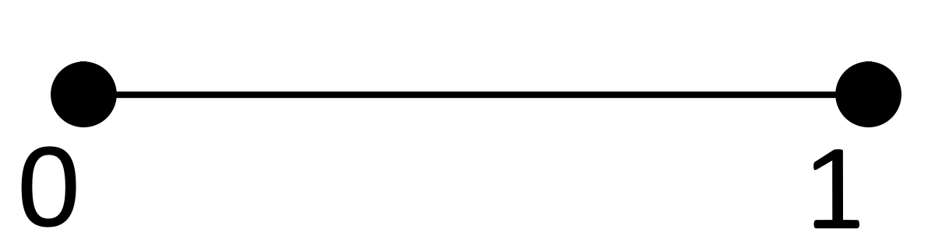
Espresso metoda
Bazirana je na geometrijskoj interpretaciji Bulovih f, odnosno binarnih vrednosti.
Svaka n-bitna binarna vrednost se može predstaviti kao tačka u n-dimenzionom prostoru. Ona se može tumačiti kao minterm. Susedni mintermi se razlikuju za 1 varijablu. Susedne minterme koji formiraju pravilne poligone (duž, kvadrat, kocku, hiperkocku…) pokrivamo implikantama.

Slide 19
Espresso metoda
Bulovu funkciju F(X1​,X2​,…,Xn​) posmatramo kao tri disjunknta skupa:
ON-set (skup jedinica): sve kombinacije promenljivih za koje F=1
OFF-set (skup nula): sve kombinacije promenlijvih za koje F=0
DON’T-CARE set (DC-set): sve kombincije promenljivih za koje je vrednost F bilo koja.

Slide 20
Espresso metoda
Zadatak je pokriti ON-skup malom kolekcijom implikanti (kocki) tako da:
Svaki ON minterm sadržan je u barem jednoj implikanti
Nijedna implikanta se ne preklapa sa OFF-skupom.
DC-skup se može slobodno koristiti za povećanje implikanti (radi pojednostavljenja izraza).
0111
1011
0110
1010
0010
0100
0000
1101
0101
1001

Slide 21
Računska kompleksnost: Quine McCluskey eksponencijalna O(3^{n})
Espresso ispoljava polinomijalnu kompleksnost u ralnoj praksi.
Postoje brojne varijacije Espresso algoritma uglavnom pod imenom “heuristic two-level logic optimization algorithms”

Slide 22
Binary Decision Diagram metoda
Grafička reprezentacija Booleove funkcije
Funkcija se opisuje kao usmereni aciklični graf odluka, ne kao izraz.
Kanončka i kompaktna forma
ROBDD (Reduced Ordered BDD) obezbeđuje jedinstvenu reprezentaciju za dati redosled promenljivih.
Efikasna manipulacija i verifikacija
Omogućava proveru ekvivalencije i formalnu verifikaciju bez eksplozije minterma.
Osnova metoda savremenih EDA (Electronic Design Automation) alta za equivalence checking, model checking i redukciju redundantne logika

Slide 23
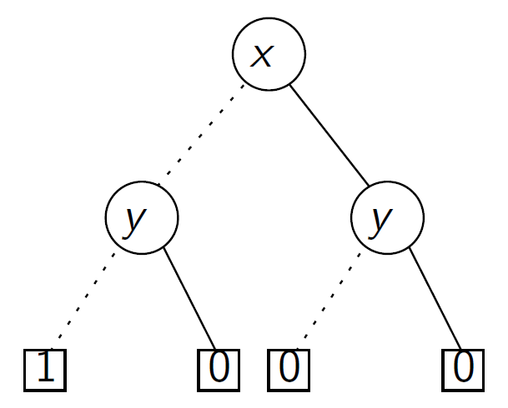
Iz svakog čvora grafa vode se dve grane, uobičajeno puna linija označava granu koja odgovara vrednosti 1 promenljivoj iz datog čvora i usmerena je ako je moguće udesno. Isprekidana linija označava granu koja odgovara vrednosti 0 iste promenljive i usmerena je po mogućstvu ulevo. Vrednost funkcije odgovara vrednosti terminalnog čvora (terminala) na kraju stabla, obično označen u četvrtastom polju. Iz njega nema izlaznih grana.
f=x’ y’

Slide 24
Iz svakog čvora grafa vode se dve grane, uobičajeno puna linija označava granu koja odgovara vrednosti 1 promenljivoj iz datog čvora i usmerena je ako je moguće udesno. Isprekidana linija označava granu koja odgovara vrednosti 0 iste promenljive i usmerena je po mogućstvu ulevo. Vrednost funkcije odgovara vrednosti terminalnog čvora (terminala) na kraju stabla, obično označen u četvrtastom polju. Iz njega nema izlaznih grana.
f=x’ y’

Slide 25
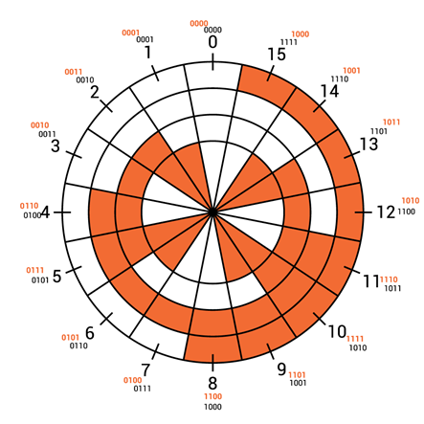
Grejov (Gray) kod
Razlika između susednih kodnih reči 1 bit
Nije težinski kod
Pogodan za prenos brojačkih informacija između dva sistema
Upotreba: fifo pokazivači za CDC, RDC apsolutni enkoderi, altimetri,
 | Binarni kod |  |  |  | Grejov kod
i. sloga | A | B | C | D | Y3 | Y2 | Y1 | Y0
0 | 0 | 0 | 0 | 0 | 0 | 0 | 0 | 0
1 | 0 | 0 | 0 | 1 | 0 | 0 | 0 | 1
2 | 0 | 0 | 1 | 0 | 0 | 0 | 1 | 1
3 | 0 | 0 | 1 | 1 | 0 | 0 | 1 | 0
4 | 0 | 1 | 0 | 0 | 0 | 1 | 1 | 0
5 | 0 | 1 | 0 | 1 | 0 | 1 | 1 | 1
6 | 0 | 1 | 1 | 0 | 0 | 1 | 0 | 1
7 | 0 | 1 | 1 | 1 | 0 | 1 | 0 | 0
8 | 1 | 0 | 0 | 0 | 1 | 1 | 0 | 0
9 | 1 | 0 | 0 | 1 | 1 | 1 | 0 | 1
10 | 1 | 0 | 1 | 0 | 1 | 1 | 1 | 1
11 | 1 | 0 | 1 | 1 | 1 | 1 | 1 | 0
12 | 1 | 1 | 0 | 0 | 1 | 0 | 1 | 0
13 | 1 | 1 | 0 | 1 | 1 | 0 | 1 | 1
14 | 1 | 1 | 1 | 0 | 1 | 0 | 0 | 1
15 | 1 | 1 | 1 | 1 | 1 | 0 | 0 | 0
LPRS I - PDS
<number>

Slide 26

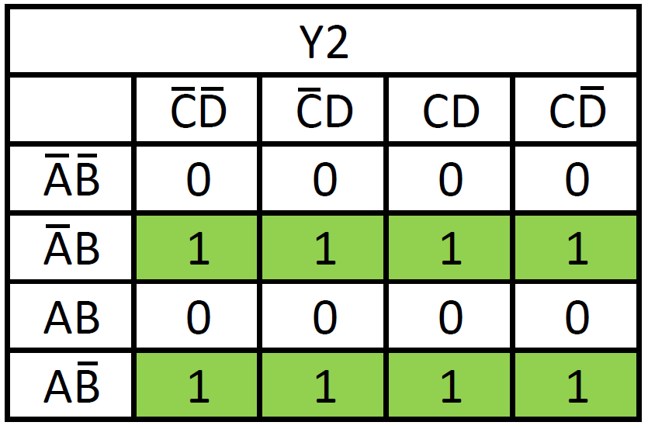
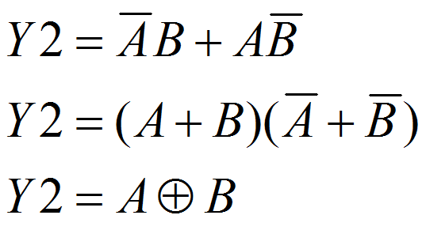
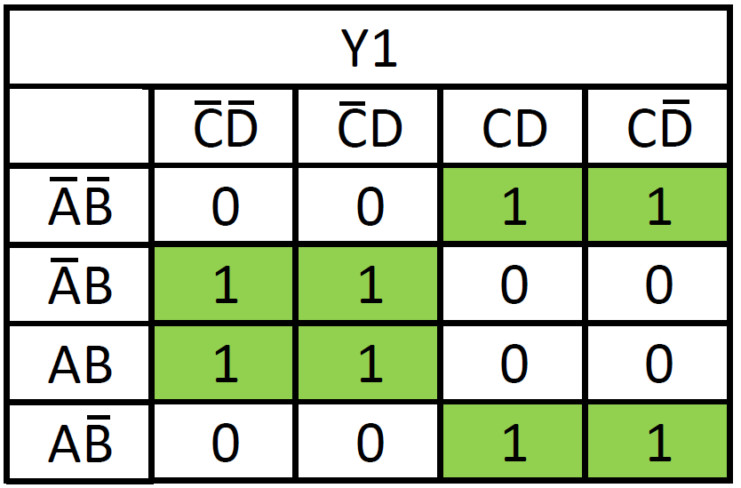
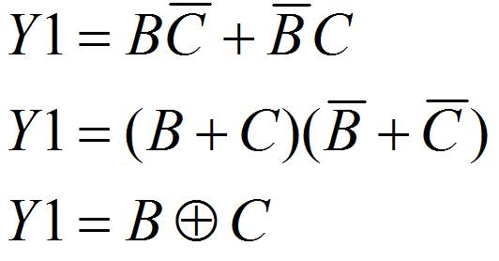
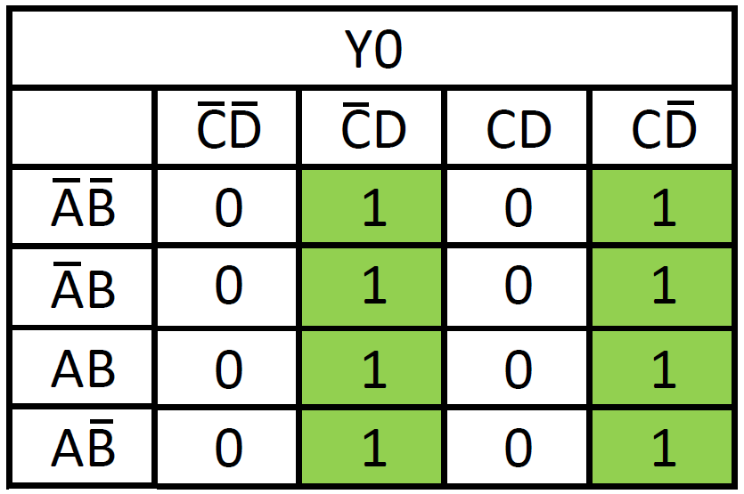
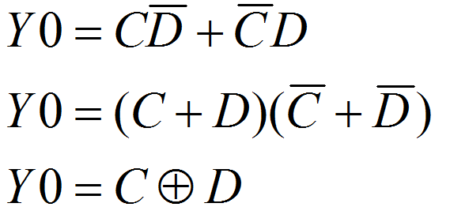
Grejov (Gray) kod - minimizacija
MDNF
MKNF
XOR
LPRS I - PDS
<number>

Slide 27
Grejov (Gray) kod - generalizacija
Konverzija iz binarnog u Gray-ov kod
B=bn​bn−1​…b1​b0​ binarni kod
G=gngn−1…g1g0 Gray-ov kod
gn​=bn , za i=n​
gi=bi+1⊕bi , za i=n−1…0 VHDL ralizacija:
sAGRAY(3) <= sABIN(3); sAGRAY(2 downto 0) <= sABIN(3 downto 1) xor sABIN(2 downto 0);
LPRS I - PDS
<number>

Slide 28
Grejov (Gray) kod - generalizacija
Konverzija iz Gray-ovog koda u binarni
B=bn​bn−1​…b1​b0​ binarni kod
G=gngn−1…g1g0 Gray-ov kod
bn = gn​ , za i=n​
bi=bi+1⊕gi , za i=n−1…0 VHDL ralizacija:
sABIN(3) <= sAGRAY(3); sABIN(2 downto 0) <= sABIN(3 downto 1) xor sAGRAY(2 downto 0);
LPRS I - PDS
<number>

Slide 29
Grejov (Gray) kod – značaj
Gray kod u savremenom digitalnom hardveru
CDC, RDC i asinhroni FIFO Gray kod u CDC (Clock Domain Crossing)
Kod binarnih brojača više bita može da se promeni istovremeno → prijemni domen vidi nevalidna stanja.
Gray kod obezbeđuje da prijemni domen vidi uvek validnu vrednost, čak i ako se jedan bit koleba između 0 1.
CDC alati (Questa, Jasper, VC CDC) prepoznaju Gray pointere kao strukturno bezbedne.
LPRS I - PDS
<number>

Slide 30
Grejov (Gray) kod – značaj
Gray kod u RDC (Reset Domain Crossing)
Pri izlasku iz reseta različiti entiteti mogu da počnu da rade u različitim trenucima.
Binarni brojači mogu da generišu neuzastopne prelaze → greške u inicijalizaciji.
Gray kod garantuje monotone i jednociklične prelaze tokom i posle reseta → RDC stabilnost.
LPRS I - PDS
<number>

Slide 31
Grejov (Gray) kod – značaj
Od kada je patentiran 1953, predstavlja pouzdan način prenošenja informacije između različitih blokova sistema
Mehanički rotacioni enkoderi, starije generacije Flash AD konvertora, pozicioni senzori, stare telefonske centrale...
Disk sa prorezima rotira preko optičkih senzora.
Ako bi disk bio kodiran binarno, pri prelazu npr. 0111→1000 menjaju se 4 bita odjednom→ senzori gotovo nikad ne detektuju sve bitove u istom trenutku.
Rezultat: skokovito, pogrešno očitavanje položaja
Glavna prednost Gray koda od sredine 20-og veka do danas ostaje ista: jednobitne, monotone, tranzicije bez parazitnih međustanja.
LPRS I - PDS
<number>

